Slide 1
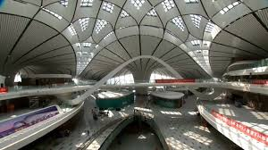
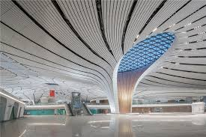
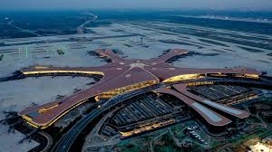
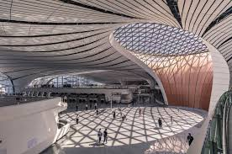
你興奮嗎？

Slide 2

跟隨耶穌
你興奮嗎？

Slide 3
像耶穌一樣！
可能嗎？

Slide 4
【以弗所書 4:11～13】
他所賜的有使徒、有先知．有傳福音的．有牧師和教師．為要成全聖徒、各盡其職、建立基督的身體．直等到我們眾人在真道上同歸於一，認識神的兒子，得以長大成人，滿有基督長成的身量

Slide 5
【以弗所書 1:3】
願頌讚歸與我們主耶穌基督的父 神、他在基督裡、曾賜給我們天上各樣屬靈的福氣．

Slide 6
跟隨耶穌（6）
依靠聖靈

Slide 7
主耶穌介紹
聖靈的工作

Slide 8
【約翰福音 14:16～17】
我要求父、父就另外賜給你們一位保惠師、叫他永遠與你們同在、就是真理的聖靈、乃世人不能接受的．因為不見他、也不認識他．你們卻認識他．因他常與你們同在、也要在你們裡面 。

Slide 9
【約翰福音 14:26】
但保惠師、就是父因我的名所要差來的聖靈、他要將一切的事、指教你們、並且要叫你們想起我對你們所說的一切話。

Slide 10
【約翰福音 15:26】
但我要從父那裡差保惠師來、就是從父出來真理的聖靈．他來了、就要為我作見證。

Slide 11
【約翰福音 16:7～8】
然而我將真情告訴你們．我去是與你們有益的．我若不去、保惠師就不到你們這裡來．我若去、就差他來。他既來了、就要叫世人為罪、為義、為審判、自己責備自己．

Slide 12
【約翰福音 16:12～14】
我還有好些事要告訴你們、但你們現在擔當不了。只等真理的聖靈來了、他要引導你們明白〔原文作進入〕一切的真理．因為他不是憑自己說的、乃是把他所聽見的都說出來．並要把將來的事告訴你們。他要榮耀我．因為他要將受於我的、告訴你們。

Slide 13
【使徒行傳 1:4～5】
耶穌和他們聚集的時候、囑咐他們說、不要離開耶路撒冷、要等候父所應許的、就是你們聽見我說過的。約翰是用水施洗．但不多幾日、你們要受聖靈的洗。

Slide 14
【使徒行傳 1:8】
但聖靈降臨在你們身上、你們就必得著能力．並要在耶路撒冷、猶太全地、和撒瑪利亞、直到地極、作我的見證。

Slide 15
主耶穌與聖靈
的關係

Slide 16
出生（路1:35）
成長（來4:15，9:14）
受洗（太3:16）
服事（路4:14；徒10:38）
復活（羅8:11）

Slide 17
我們與聖靈
的關係

Slide 18
重生（約3:5）
內住（約14:17）
受靈洗（徒1:5）
生活（加5:16，25）
服事（林前12:8～10）

Slide 19
【加拉太書 5:19～21】
姦淫、污穢、邪蕩、拜偶像、邪術、仇恨、爭競、忌恨、惱怒、結黨、紛爭、異端、嫉妒、醉酒、荒宴等類、我從前告訴你們、現在又告訴你們、行這樣事的人、必不能承受 神的國。
（情慾的果子）

Slide 20
【加拉太書 5:22～23】
就是仁愛、喜樂、和平、忍耐、恩慈、良善、信實、溫柔、節制．
（聖靈的果子）

Slide 21
【哥林多前書 12:8～10】
智慧的言語/知識的言語/信心/醫病/行異能/先知/辨別諸靈/說方言/翻方言
（聖靈的恩賜）

Slide 22
聖靈打開我們
屬靈的眼睛

Slide 23
【以弗所書 1:17～19】
求我們主耶穌基督的 神、榮耀的父、將那賜人智慧和啟示的靈、賞給你們、使你們真知道他．並且照明你們心中的眼睛、使你們知道他的恩召有何等指望．他在聖徒中得的基業、有何等豐盛的榮耀．並知道他向我們這信的人所顯的能力、是何等浩大、

Slide 24
看得見&看不見
差很多！

Slide 25
以利沙
&
他的僕人
（王下6：8～17）

Slide 26
【哥林多前書 2:9～12】
如經上所記、『神為愛他的人所預備的、是眼睛未曾看見、耳朵未曾聽見、人心也未曾想到的。』 只有 神藉著聖靈向我們顯明了．因為聖靈參透萬事、就是 神深奧的事也參透了。

Slide 27
【哥林多前書 2:9～12】
除了在人裡頭的靈、誰知道人的事．像這樣、除了 神的靈、也沒有人知道 神的事。我們所領受的、並不是世上的靈、乃是從 神來的靈、叫我們能知道 神開恩賜給我們的事。

Slide 28
你看得見嗎？

Slide 29
依靠聖靈
非常重要/需要！

Slide 30
選擇順從聖靈
保持聖靈充滿
見證耶穌嗎？

Slide 31
依靠聖靈
就能像耶穌！

